Slide 1
Audit Carrefour
Magasin: Sidi Mansour
Le 12 juin 2018
Dr. Hatem KARAA

Slide 2
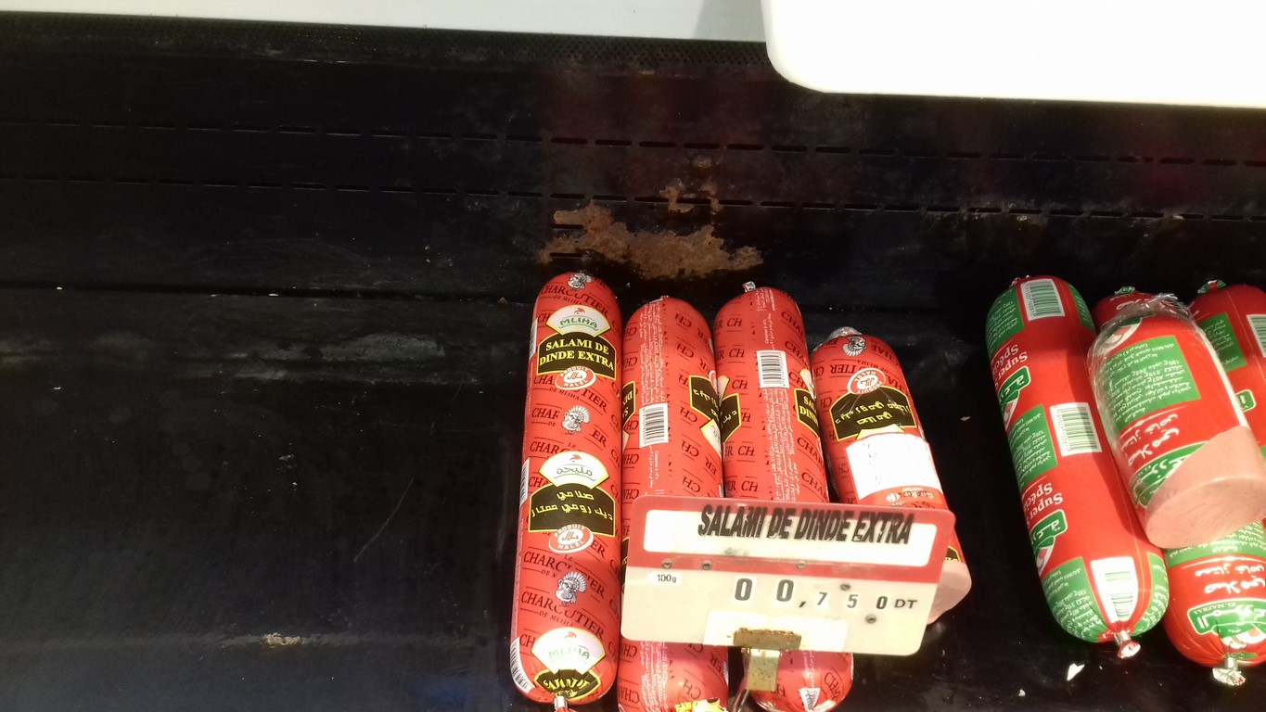
Rayon Fromage/charcuterie: trace de rouille au meuble charcuterie.

Slide 3
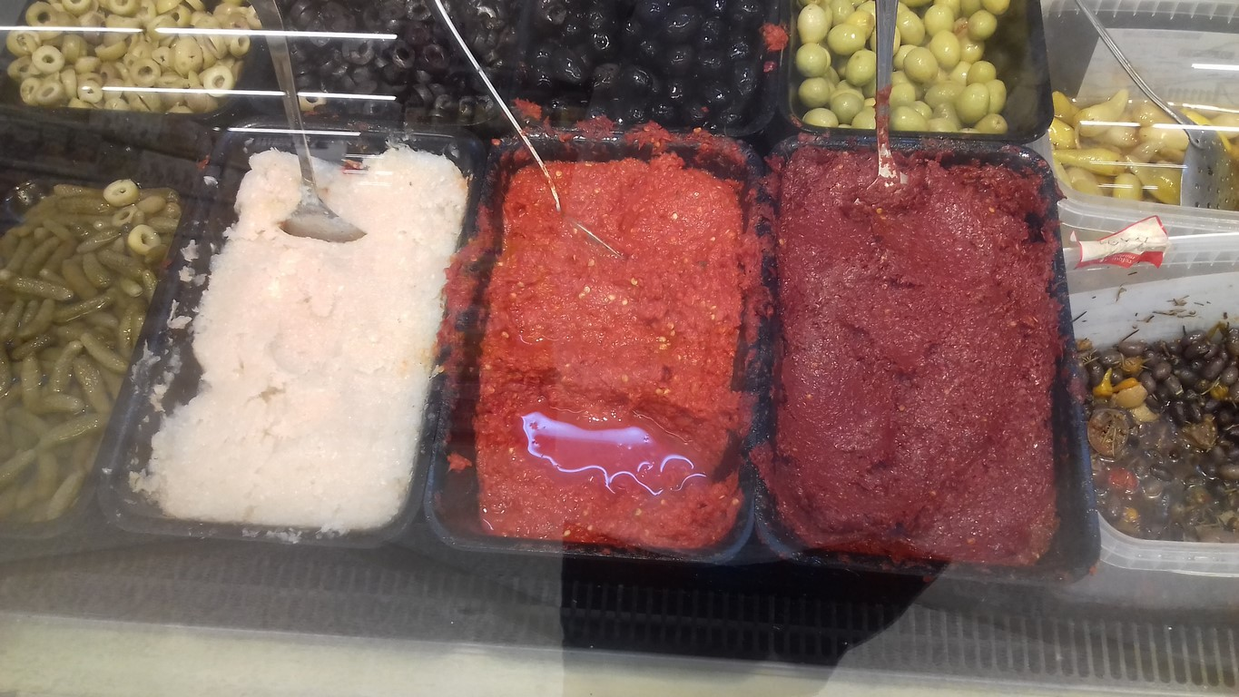
Rayon olives/épices : Assurer la protection de la pâte d’ail, de l’harissa et le hrouss.

Slide 4
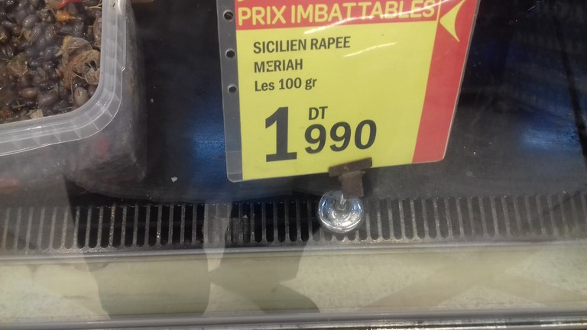
Rayon Fromage/charcuterie/ olives&épices: les pics prix sont rouillés.

